Slide 1
Yield in ruby

Slide 2


Slide 3



Slide 4



Slide 5
Crear un metodo usando yield que imprima el nombre y apellido de una persona

Slide 6

Crear un metodo que permita realizar la siguiente operaciones usado el metodo yield

Slide 7
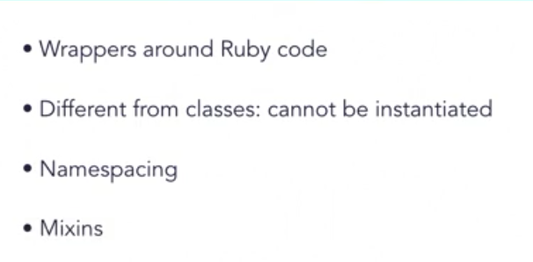
Modules

Slide 8
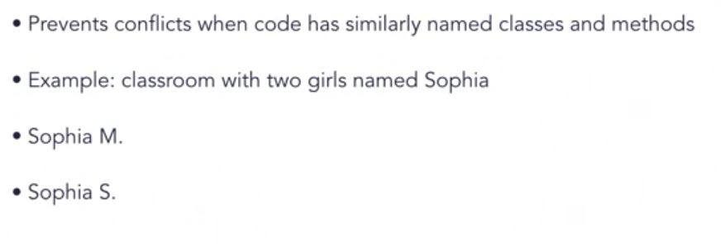
Namespacing

Slide 9
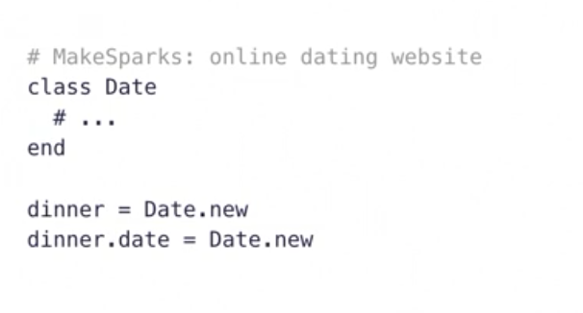
Namespacing

Slide 10
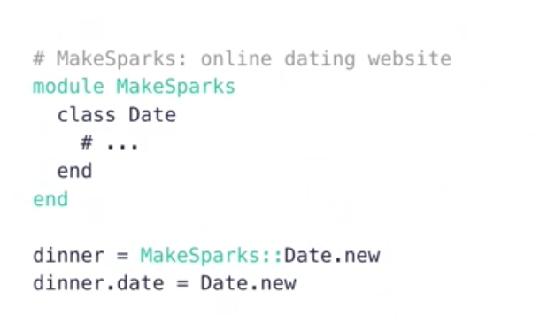
Namespacing

Slide 11

Namespaces

Slide 12
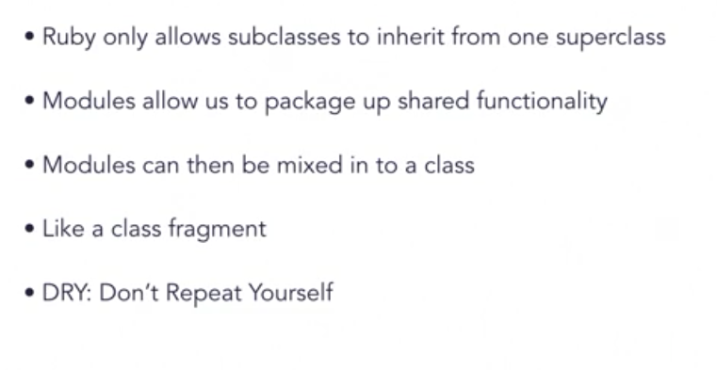
Mixins

Slide 13
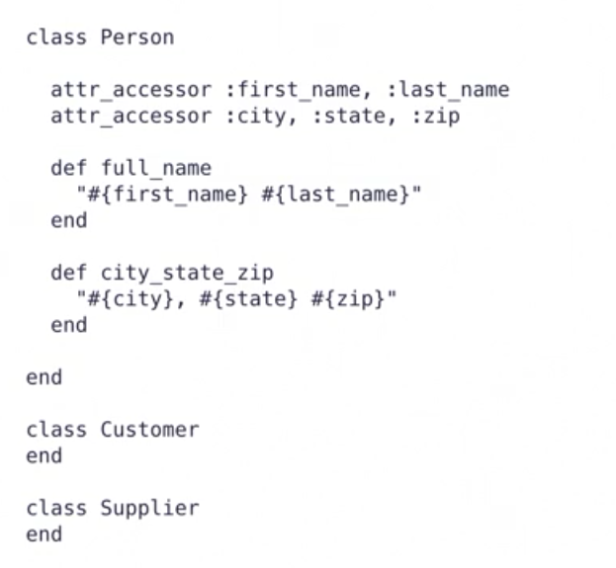

Slide 14
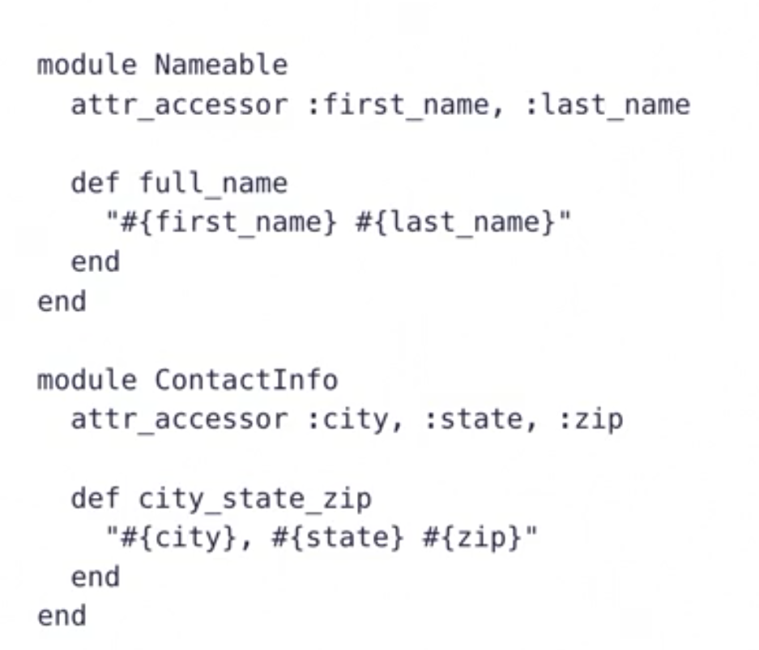

Slide 15
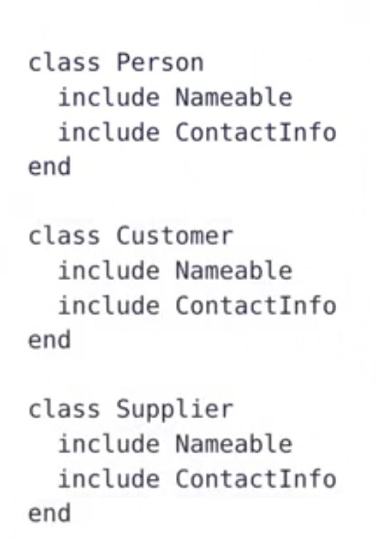

Slide 16
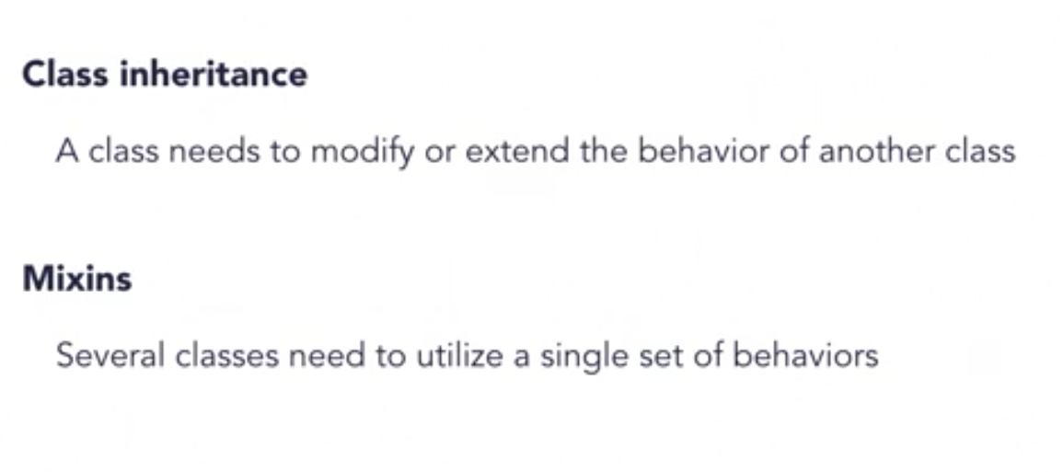
Class inheritance vs Mixins

Slide 17
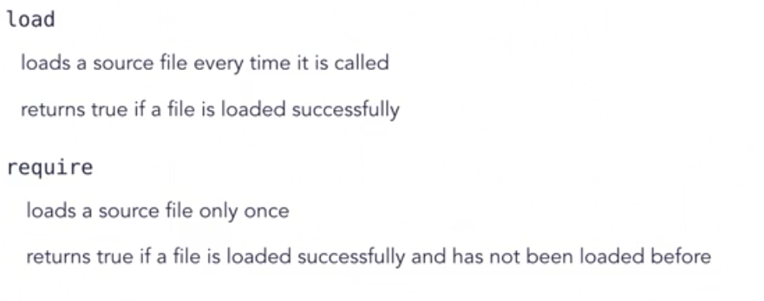
Load, Require and Include

Slide 18
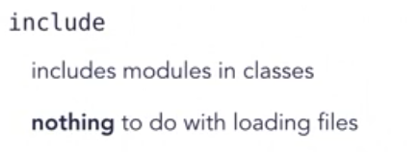
Load, Require and Include

Slide 19
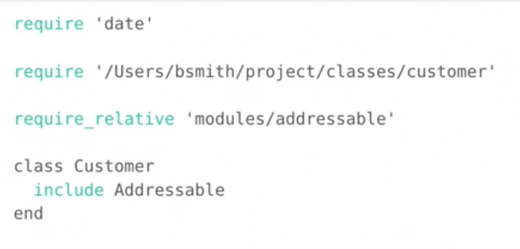

Slide 20


Slide 21
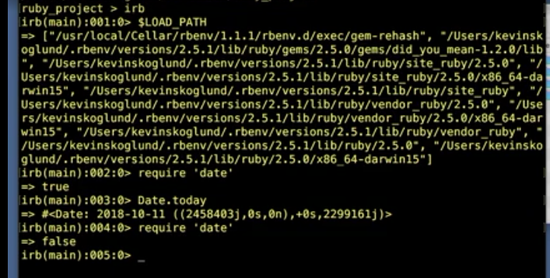

Slide 22

Methos Access Control

Slide 23

Method Acess Control

Slide 24
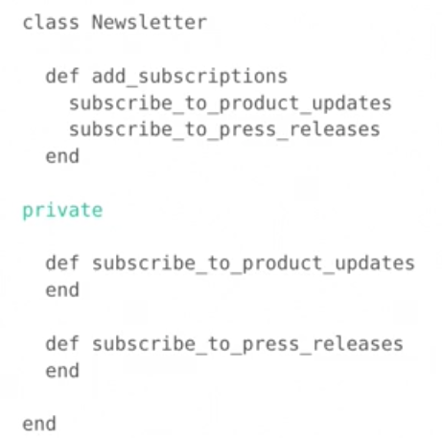

Slide 25
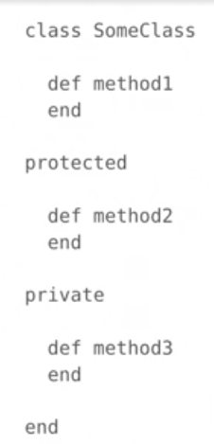

Slide 26
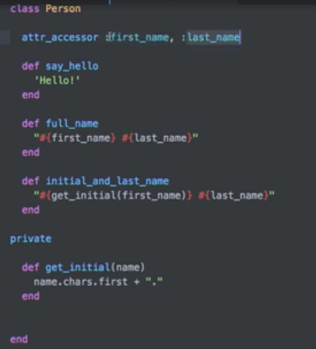
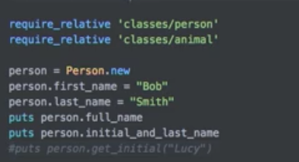

Slide 27
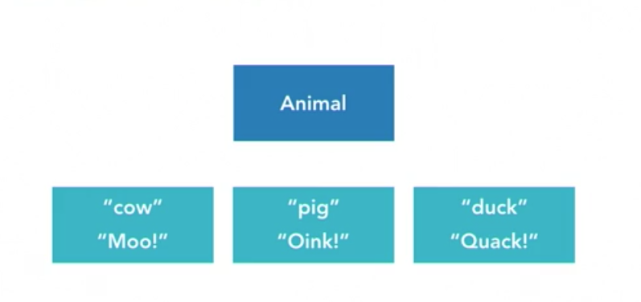
Class inheritance

Slide 28
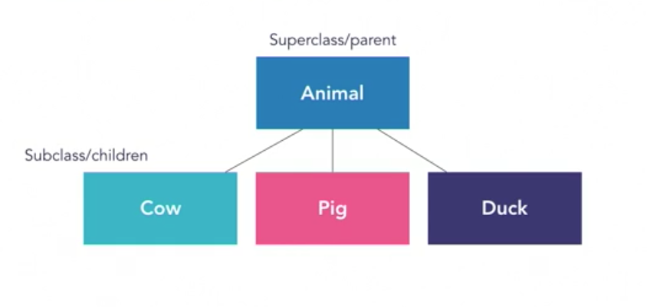

Slide 29
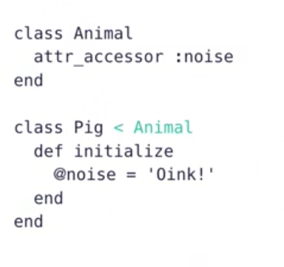

Slide 30
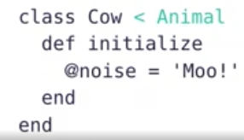

Slide 31
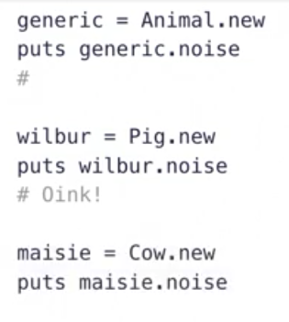

Slide 32

Class inheritance

